Slide 1
普查指导员和普查员
选聘、培训和管理工作
国务院人口普查办公室
2020年7月

Slide 2
主要内容
一、普查指导员和普查员的选聘
二.普查指导员和普查员的培训
三.普查指导员和普查员的管理
四.普查指导员工作职责
五.普查员工作职责
六.普查指导员和普查员信息登记表
七.几个注意事项

Slide 3
一.普查指导员和普查员的选聘
普查指导员和普查员选聘包括借调和招聘

Slide 4

一.普查指导员和普查员的选聘
（一）普查指导员和普查员的选聘原则及要求
1.县级人民政府负责普查指导员和普查员选聘工作。
2.普查指导员和普查员可以从党政机关、社会团体、企业事业单位借调，也可以从村民委员会、居民委员会或者社会招聘。有条件的地区可探索利用向社会购买服务的方式充实普查指导员和普查员队伍。国家鼓励符合条件的公民作为志愿者参与人口普查工作。
3.各单位要根据县级人民政府的规定，积极主动抽调符合条件的人员担任普查指导员和普查员；要充分发挥网格员、物业人员等积极作用。
4.为保证普查质量，应尽可能保持普查指导员及普查员队伍的稳定；借调的普查指导员和普查员在普查任务完成以前，不得随意更换。
5.为更好地开展工作，普查指导员的选聘工作应先于普查员进行。

Slide 5
一.普查指导员和普查员的选聘
1.身体健康，能坚持工作。
3.认真负责，工作细致，吃苦耐劳，有奉献精神。
5.普查指导员除应具备以上条件外，还要具有较强的组织协调能力和群众工作经验，善于做思想工作和宣传工作，政治觉悟高,并熟悉当地情况。
（二）普查指导员和普查员应具备的条件
2.具有初中及以上文化水平，经培训能够使用电子采集设备（PAD或智能手机），独立开展工作。
4.具有较强的与人沟通能力，待人和气，作风正派，为群众所信任。

Slide 6
一.普查指导员和普查员的选聘
（三）普查指导员和普查员的配备标准
每个普查小区至少配备一名普查员，每个普查区至少配备一名普查指导员。较大的普查区，可按照每四至五个普查小区配备一名普查指导员的标准酌情增加普查指导员。在外籍人员较多的普查小区，应配备具有一定外语沟通能力的普查员。
为了在规定时间完成普查登记工作，山区、牧区、边远地区和水上人口的普查，可以适当增加普查员的配备。
县级普查机构对普查员的配备要留有百分之五左右的预备数。

Slide 7

一.普查指导员和普查员的选聘
（四）普查指导员和普查员的选聘时间
普查指导员和普查员的选聘工作应于2020年8月底前完成。

Slide 8
二.普查指导员和普查员的培训
（一）培训组织
担当培训的教员必须经过县级以上普查办公室的培训，并通过考核。
普查指导员和普查员的培训工作由县级普查办公室统一组织进行。
普查指导员的培训应比普查员先行一步，由县级普查办公室举办普查指导员培训班，有条件的地级普查办公室也可直接培训普查指导员。
普查指导员和普查员培训一般应集中在县级进行，人口规模较大的，也可集中在乡级进行。
普查指导员和普查员经过培训、考核合格并签订保密协议后，由县级以上普查机构颁发全国统一样式的证件。
普查员培训教材由国务院人口普查办公室负责编写。
普查指导员和普查员的培训工作应于2020年9月底前完成。

Slide 9
二.普查指导员和普查员的培训
（二）培训要求
1.采取面授和在线学习的方式对普查指导员和普查员进行业务培训，明确人员职权、职责和工作任务；有条件的地区可采取小班化方式进行。
2.普查指导员接受集中业务培训时间不少于24学时，在线学习的时间不少于16学时；普查员接受集中业务培训时间不少于16学时，在线学习的时间不少于8学时。
3.培训主要围绕普查指导员和普查员承担的工作任务、工作职责，以及如何使用电子采集设备和填好普查表来进行。对普查表指标的解释必须符合普查方案中《指标解释》的规定。
4.应加强对普查指导员和普查员统计法律法规以及保密规定的培训。
5.参加培训的普查指导员和普查员要经过模拟练习，掌握绘制和使用《普查小区图》、编制《户主姓名底册》、填写普查表、做好数据检查等工作的方法。

Slide 10
二.普查指导员和普查员的培训
（二）培训要求
6.培训教员要组织普查指导员和普查员对练习中遇到的疑难问题进行认真讨论，并进行讲评和总结；对难以解决的问题，要及时向上级汇报，由上级普查办公室负责解答。
7.培训结束时，由县级普查办公室统一进行考核，对普查指导员和普查员进行普查业务能力测试；培训教员应将测试中发现的问题进行分析、讲解，使每个普查指导员和普查员全面掌握普查工作任务和要求。
8.培训结束后，县级普查办公室应组织专人督促普查指导员和普查员做好线上相关内容的学习，保证人员以及内容的全覆盖，并及时跟进、反馈学习进度。
9.省级普查机构适时采取抽查的方式对普查指导员和普查员的业务能力进行测试，并在一定范围内通报测试结果；对测试结果较差的地区，责成县级普查机构采取适当方式，重新强化本地区所有普查指导员和普查员的业务能力。

Slide 11
三.普查指导员和普查员的管理
（一）制定规章制度
县级普查办公室应制定普查指导员和普查员的管理制度。

Slide 12
三.普查指导员和普查员的管理
（二）规范工作纪律
1.入户执行普查任务时应主动出示《普查员证》或《普查指导员证》，表明身份。
4.做好统计法律法规以及相关保密规定的宣讲工作。
2.定期整理工作日志，妥善保管普查有关资料、文件和电子采集设备。
3.严格遵守《中华人民共和国统计法》和《全国人口普查条例》的有关规定，对在人口普查中所知悉的能够识别或者推断单个普查对象身份的资料，应予以保密。

Slide 13
三.普查指导员和普查员的管理
（三）强化工作任务管理
2.加强学习及测试管理，及时跟踪记录普查指导员和普查员在线学习情况、测试情况，对学习不及时以及测试结果不理想的予以反馈，并要求重新进行。
1.及时搜集整理普查指导员和普查员信息，按相关要求做好普查指导员和普查员的实名注册和信息管理。
4.建立信息沟通渠道，为普查员提供在线帮助。
3.对普查指导员和普查员进行任务分配，以及登记上报进程监测和管理。
5.普查指导员和普查员发生变化时，应及时做好补充和培训工作，并在普查管理系统中进行信息更新和任务分配工作。

Slide 14
三.普查指导员和普查员的管理
（四）加强证件管理
普查指导员和普查员的证件由县级普查机构统一印制并颁发，样式由国务院人口普查办公室统一制定。
普查指导员和普查员证件只限第七次全国人口普查使用，不得用于其他用途，对非法使用的将依法追究相关责任。

Slide 15
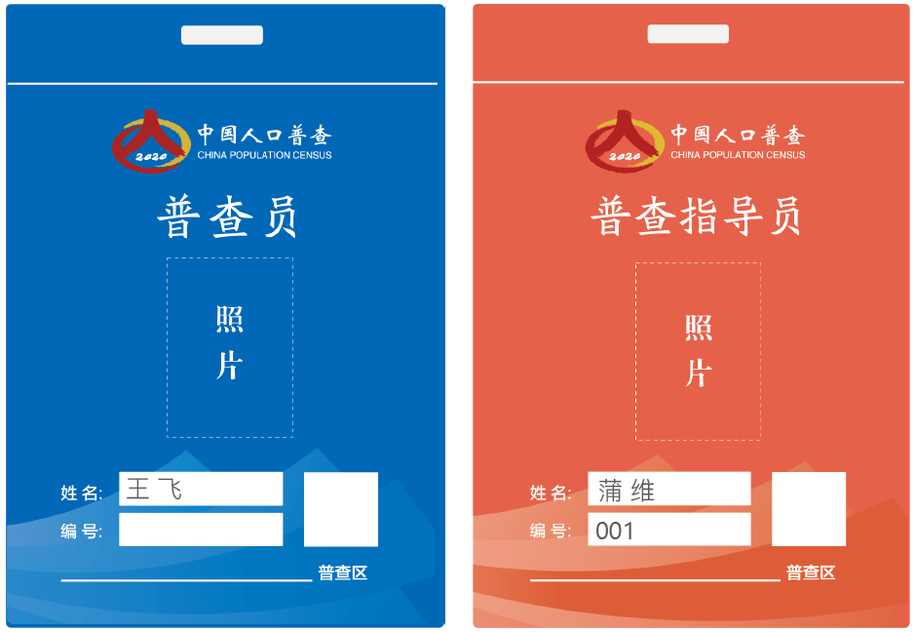

三.普查指导员和普查员的管理

Slide 16
四.普查指导员工作职责
普查指导员应按照《中华人民共和国统计法》和《全国人口普查条例》《第七次全国人口普查方案》及相关实施细则的规定，依法开展普查工作。普查指导员的主要工作职责是对普查员进行管理；对普查员的工作进行组织、指导、检查和质量控制，保证普查员的各项工作按时完成，质量达到规定的标准；负责普查长表登记工作。

Slide 17
四.普查指导员工作职责
登记前的工作
登记期间的工作
登记后的工作
严格遵守统计法律法规及保密规定

Slide 18
四.普查指导员工作职责
（一）通过参加业务集中培训和在线学习，认真学习《第七次全国人口普查方案》和有关细则，熟练掌握人口普查的各项工作技能。
（二）在培训普查员时，做好辅导工作。
（三）明确普查区内所负责普查小区的地域范围，做到界限清楚。
（四）分配任务，告知普查员负责的普查小区范围。
（五）指导普查员制定工作计划，明确工作要求。
（六）分发普查用品。
登记前的工作

Slide 19
四.普查指导员工作职责
（七）指导协助普查员做好电子采集设备的软件安装与调试。
（八）协助村级普查小组做好本普查区的户籍资料和相关的人口资料的整理，并按普查小区分发给普查员，作为摸底和登记工作的参考。
（九）组织普查员进行普查摸底工作，检查《户主姓名底册》所包括的范围与《普查小区图》规定的范围是否一致，检查建筑物及建筑物内住房单元有无遗漏、住户信息是否完整、准确。
登记前的工作

Slide 20
四.普查指导员工作职责
（十）检查普查员在摸底时是否按要求询问住户自主填报的意愿，是否及时提供自主填报的帐号信息，并讲解注意事项。
（十一）掌握各普查小区的人口底数（特别是现有人口、户籍人口、出生和死亡人口、港澳台居民及外籍人员），及时发现问题，并组织普查员认真核实修改。
登记前的工作

Slide 21
四.普查指导员工作职责
（一）普查指导员执行直接面对普查对象的工作任务时，应当出示普查指导员证；做好向普查对象说明人口普查的目的、法律依据以及人口普查对象的权利和义务的宣讲工作。
（二）对普查员的工作进行巡回检查，具体指导，及时将上级普查机构的指示传达到每一位普查员，了解和掌握普查员每天的工作情况。
（三）对普查员提出的疑难问题加以解答，自己没有把握的问题要向上级请示后加以解决。
登记期间的工作

Slide 22
四.普查指导员工作职责
（四）督促普查员每天及时上报已登记完成的普查表。
（五）及时掌握并了解自主填报户的登记进度，对超过指定时间而未上报数据的户，督促普查员进行入户登记。
（六）掌握普查员每天的工作进度和工作质量，提出登记要求及应注意的事项，对登记质量好、工作认真细致的普查员要进行鼓励，对工作上有困难的普查员要及时进行帮助。
登记期间的工作

Slide 23
四.普查指导员工作职责
（七）主动听取普查对象的意见，及时改进普查登记工作。
（八）普查指导员应做好登记的指导检查工作，组织普查员进行数据检查。普查登记的人口（包括自主填报户）要与摸底掌握的底数和相关行政记录核对。发现不一致的，要认真查明原因，据实修改，做到不重不漏，确保普查质量。
（九）及时接收上级普查机构下发的长表调查户清单，并按规定时间做好长表登记工作。
登记期间的工作

Slide 24
四.普查指导员工作职责
（一）组织普查员学习复查的具体做法，对普查员的复查工作质量进行抽查。
（二）及时接收上级普查机构反馈的比对复查结果，并按照《比对复查工作细则》的要求组织普查员做好核实补报工作。
登记后的工作

Slide 25
四.普查指导员工作职责
对普查对象申报的情况，必须保守秘密。严禁公开个人和家庭的登记资料。坚持实事求是，恪守职业道德，拒绝、抵制人口普查工作中的违法违规行为。不得伪造、篡改普查资料，不得以任何方式要求任何单位和个人提供虚假的普查资料。
严格遵守统计法律法规及保密规定

Slide 26
五.普查员工作职责
普查员应按照《中华人民共和国统计法》《全国人口普查条例》《第七次全国人口普查方案》及相关实施细则的规定，依法开展普查工作。普查员的主要工作职责是进行摸底、入户登记、复查等。

Slide 27

五.普查员工作职责
认真参加业务集中培训，主动开展线上学习，完成规定的学习时长。通过培训学习，熟悉普查目的、内容、方式等，理解普查表的内容，包括各项指标的含义及填报要求，掌握普查现场工作流程和各项工作技能。
（一）参加培训

Slide 28




五.普查员工作职责
普查登记前，普查员应按要求做好摸底工作，包括：明确普查小区边界；核实建筑物情况，绘制《普查小区图》；入户摸清人口和居住情况，编制《户主姓名底册》；向自主填报户提供账户密码信息，并讲解填报流程和注意事项；记录、安排普查登记的时间和顺序；做好对群众的宣传工作。
（二）进行摸底

Slide 29
五.普查员工作职责
（一）普查登记期间，普查员应完成普查短表、港澳台居民和外籍人员普查表、死亡人口调查表的填报。
（二）入户登记时，普查员应主动出示普查员证，态度友善，表述清楚，化解普查对象的疑虑。按照普查对象的标准和普查表填写说明的规定，使用电子采集设备认真填写普查表，内容全面，做到不漏、不错、不重。收集完信息后，请普查对象签字，数据保存审核。发现问题及时向普查指导员报告。
（三）对登记完成且通过审核的普查表通过电子采集设备及时上报。
（三）入户登记

Slide 30
五.普查员工作职责
（四）在普查指导员的指导下，对采集完成的数据结合行政记录资料进行检查。
（五）做好自主填报户上报进度的核实跟进，结合实际情况做好提醒工作；对超过指定登记时间未上报的户，及时做好入户登记工作；对自主填报户上报数据与摸底数据差异较大的户，及时做好核实工作。
（三）入户登记

Slide 31
五.普查员工作职责
（一）认真学习复查工作的具体做法，明确工作要求。
（二）应根据上级普查办公室反馈的比对复查结果按要求核实补报相关信息。
（四）复查

Slide 32
五.普查员工作职责
（五）严格遵守统计法律法规及保密规定
对普查对象申报的情况，必须保守秘密。严禁公开个人和家庭的登记资料。坚持实事求是，恪守职业道德，拒绝、抵制人口普查工作中的违法违规行为。不得伪造、篡改普查资料，不得以任何方式要求任何单位和个人提供虚假的普查资料。

Slide 33
六.普查指导员和普查员信息登记表
序号 | 姓名 | 公民身份号码 | 手机号码 | 是否普查指导员 |  |  | 照片 | 学历 | 身份
 |  |  |  |  | 普查区地址代码 | 普查小区地址代码 |  |  | 1.村（居）委会工作者 2.网格员 3.物业人员 4.单位借调 5.志愿者 6.在校学生 7.社会招聘人员
乡级统一导入平台
注： 1.是否普查指导员填写“是”，需填写所负责普查区代码。
2.照片为本人1寸正面照片。
3.县级普查机构整理完成后，需检查普查指导员和普查员是否涵盖所有普查区及普查小区。

Slide 34
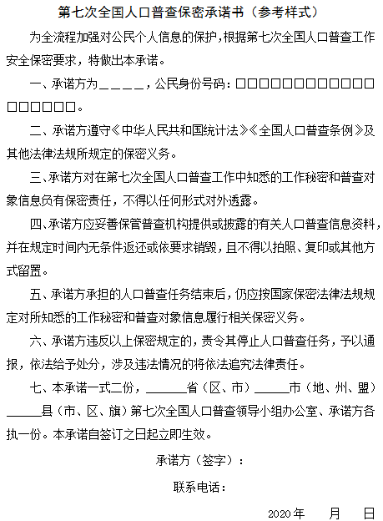
保密承诺书（参考样式）

Slide 35
七.几个注意事项
1. 选聘以及培训的时间节点（8月、9月）
2.“两员”配备标准（两个“至少”）
3.“两员”的管理—信息管理、工作要求管理、工作职责、在线学习
4. 遵守法律法规
5. 数据质量的管控-摸底、登记、复查（相关细则规定）

Slide 36
感谢聆听

